Slide 1


IsDoorLocked?

Slide 2
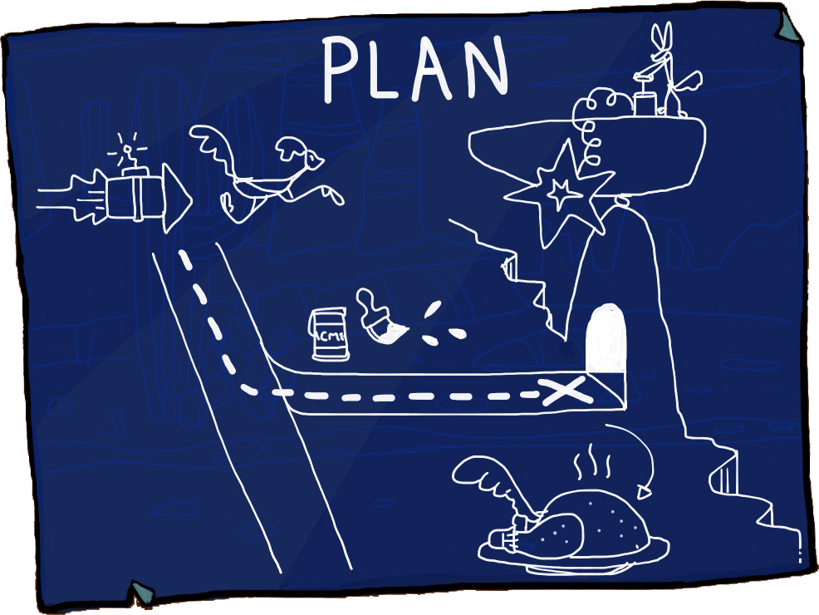
1.Идея

Slide 3
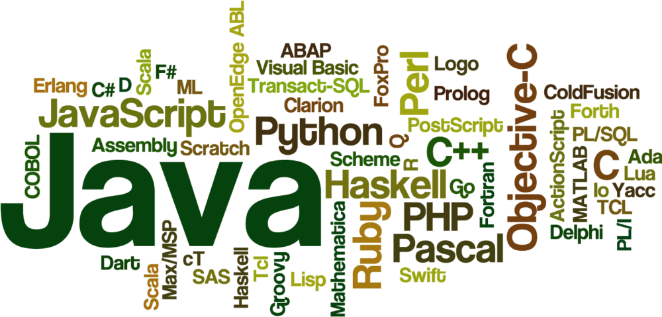
2. Избор на подходящи
среди за програмиране

Slide 4

3.Изготвяне на дизайн
и брандинг
Благодарение на Петър Събев ☺

Slide 5
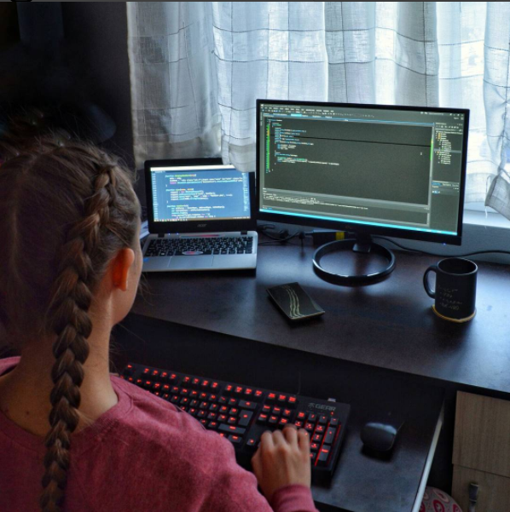
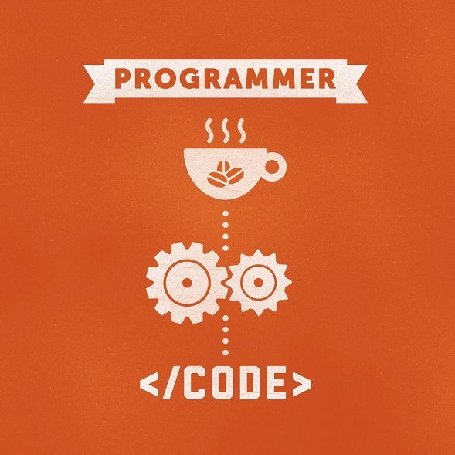

4.Работа по приложението

Slide 6
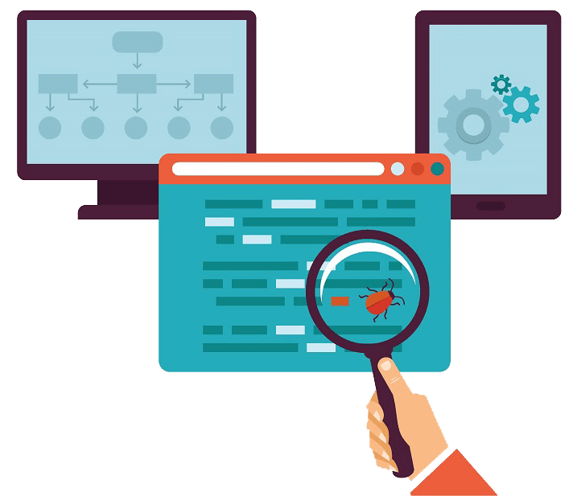
5.Тестване

Slide 7
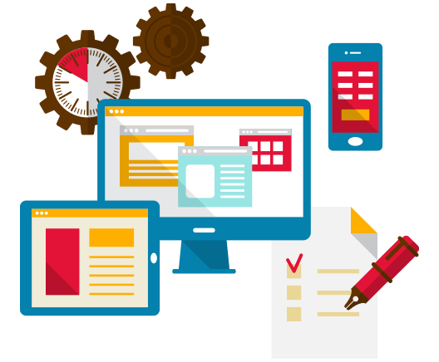
6.Отстраняване на
проблемите

Slide 8

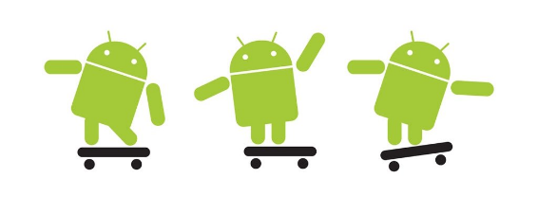



Използвани сайтове

Slide 9

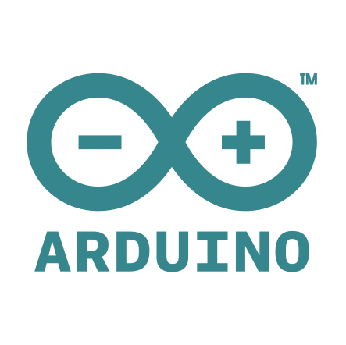
Платформи
1. Android Studio
2. Arduino 1.8.5

Slide 10
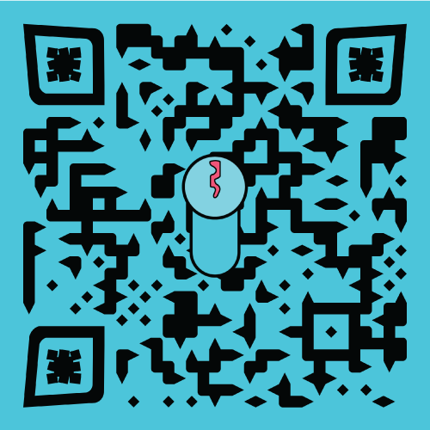
Контакти ☺
Facebook: https://www.facebook.com/tanq.naidenova.7
Mail: tanya.naidenova@abv.bg
Github: https://github.com/malkyatmuk1
Сайт:

Slide 11


Slide 12

Благодаря ви
за вниманието!
Таня Иванова Найденова 11ж клас

